Slide 2
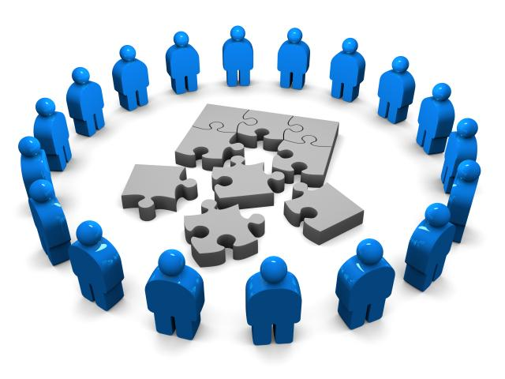
Planejamento
Encontro CRDG, Agosto 2018

Slide 3
“O Plano é nada, o Planejamento é tudo...”
(Dwight Eisenhower)

Slide 4
Macro Objetivos DG
Macro Objetivo 01
Aumentar a maturidade administrativa do Centro
(compromisso com o Planejamento)
M1
Macro Objetivo 02
Encontrar a sustentabilidade financeira
M2
Macro Objetivo 03
Zelar pelo bom uso do Chá
M3
Macro Objetivo 04
Preparação de Dirigentes
M4

Slide 5
O que é o Planejamento
Pode ser entendido como uma série de atividades, que formam um processo, para definir objetivos e ordenar as ações e os recursos para realizá-los.
Necessidade
O que precisa ser feito, dados os objetivos do Centro?
Direcionamento
Vamos em qual direção para essa realização? Como vamos fazer? Curto, médio ou longo prazo? Integrado com outras áreas?
Priorização
Quanto custa? Como vamos pagar? Orçamento e custo tem relevância na priorização.
O que a irmandade / direção estão vendo que é prioritário?
Comunicação / Envolvimento
A Direção está junto? A irmandade está junto? Apoiam, concordam? Quem será o responsável? Como estamos registrando?
Prestação de Contas Avaliação/ Melhoria
Estamos conseguindo realizar como planejamos? Precisamos mudar algo?
Estamos sendo transparentes?

Slide 6
Dimensões do Planejamento - Tempo
Longo Prazo
Direcional, Estratégico, Multi-Trienal
Médio Prazo
Triênio
Curto Prazo
Anual
Obrigações mensais
Orçamento

Slide 7
Dimensões do Planejamento - Instâncias
Diretoria Geral
Departamentos / Integração
C Regional DG
Iniciativas / Integração
Diretoria Núcleos
Departamentos / Integração
Projetos
Orçamento
Obras/ melhorias
Orçamento
Contexto externo
Alinhamento Regional
Irmandade/ Direção
Estratégico

Slide 8
Eixos Estratégicos
Beneficência
Plantio e Meio Ambiente
Relações Institucionais
Planejamento e Gestão
Sustentabilidade Financeira
Modernização
Suporte e Segurança
Jurídico
DEMEC
DMC
Tecnologia
Patrimônio
Conselho Fiscal
Escritório DG
Comunicação
CRDG
Notes:
Todo esse trabalho pode ser visualizado em um Mapa, através dos Eixos de atuação. E quais são eles? – A Beneficência está no Centro. E está mesmo, no nome inclusive. – O plantio vem junto, é a nossa base, com uma série de ações a serem pensadas e colocadas em prática. Precisa de um bom volume de recurso. As relações institucionais trabalhando pelo bom posicionamento do Centro perante as autoridades, poder público, universidades. Respeito e bom relacionamento com as outras instituições que bebem o chá. Planejamento e Gestão é um compromisso junto ao CONAGE, fruto do trabalho com o CG. Ações bem planejadas e bem gerenciadas tem mais chances de prosperar, evitam retrabalho e geram economia. Sustentabilidade Financeira, pra podermos atender as demandas com qualidade, pra crescermos com segurança, prosperar pra crescermos. Exemplos: Relações Institucionais precisa do Juridico, Demec, Escritório da DG e Comunicação. Planejamento e Gestão para organizar esse encontro e outros, precisa do Escritório da DG, Tecnologia e Comunicação. Plantio precisa do Patrimônio, Jurídico e Comunicação. Exemplo do Sistema da Tesouraria do N. M. Gabriel.

Slide 9
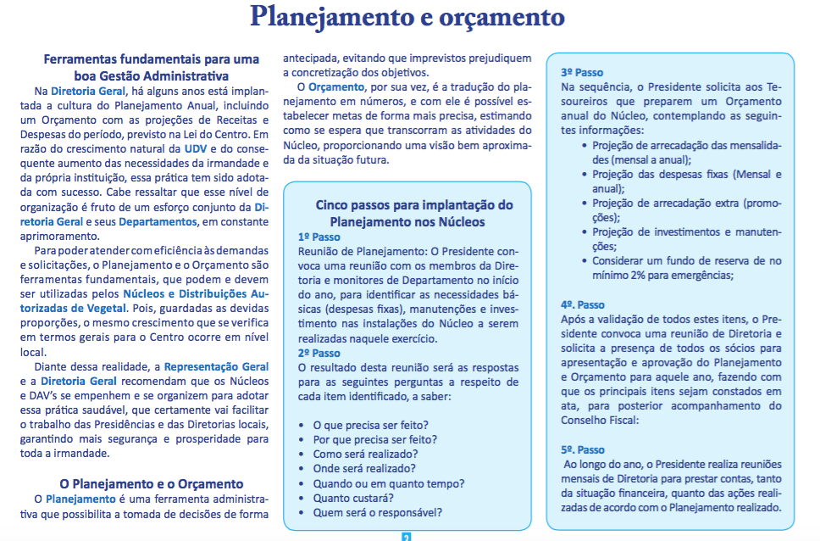
Instrução Alta Fidelidade - 12

Slide 10
A essência do Planejamento...
Planejar é...
Dialogar e participar
Conhecer (necessidades, recursos, capacidades)
Imaginar, Quantificar, Definir Objetivos, Priorizar
Prestar contas, avaliar e melhorar

Slide 11
… Cultura de planejamento !
Práticas de...
Dialogar e participar
Conhecer (necessidades, recursos, capacidades)
Imaginar, Quantificar, Definir Objetivos, Priorizar
Prestar contas, avaliar e melhorar
A arte de fazer perguntas.
Diversidade de formas, mas sempre há a essência...
Colocar em ordem, com envolvimento de todos, imaginação e melhoria contínua!

